Slide 1
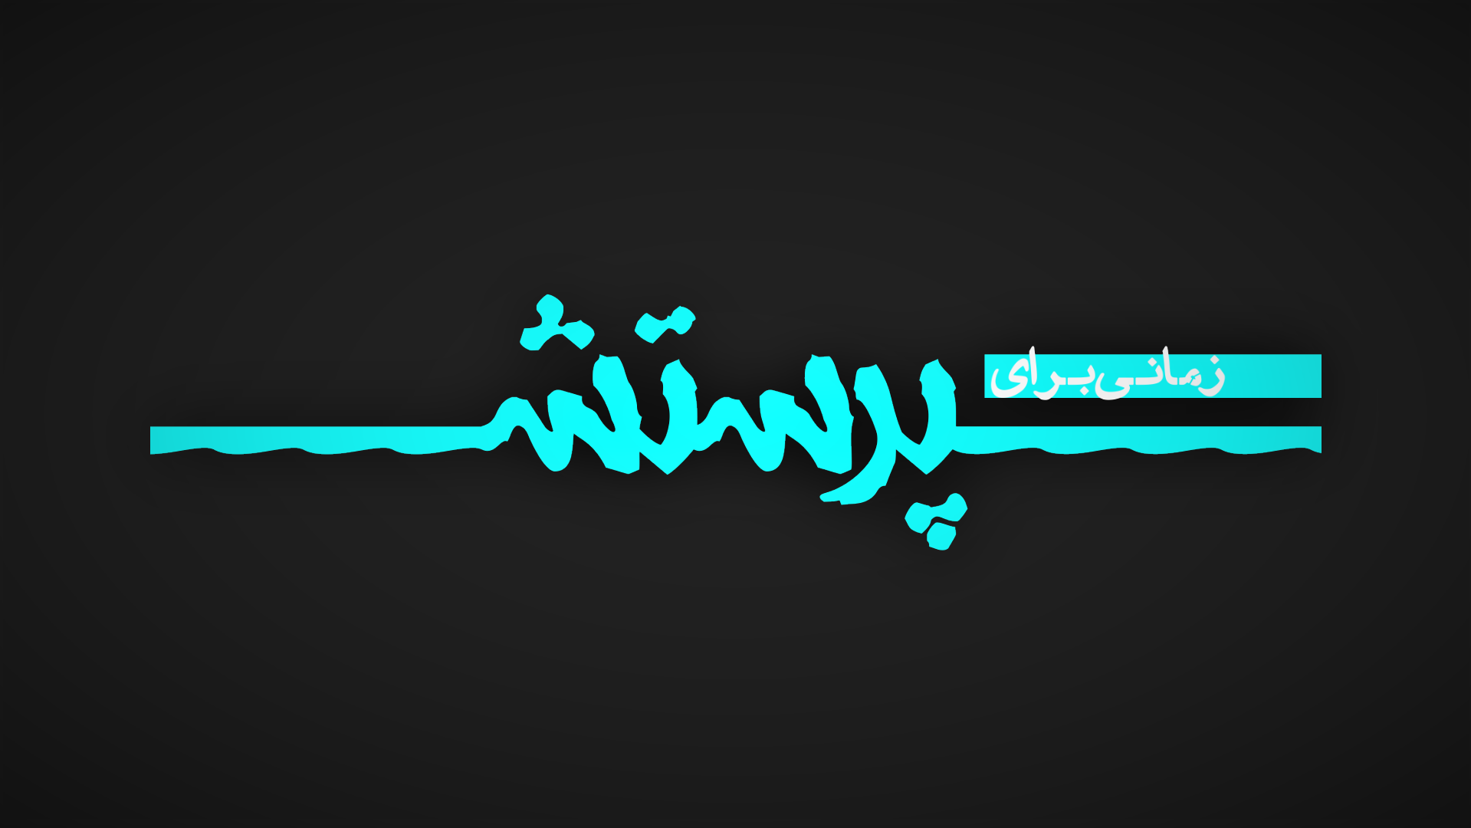

Slide 2
خیره به چشمان تو ، قلبم زنده می‌شود
و حیات می‌یابد با ملاقات تو
Khire be chashmane to
Ghalbam zende mishavad
Va hayat miyabad ba molaghate to

Slide 3
بالاتر از آسمانها ، یا حتی در عمقها
عشق تو کامل است ای عیسی
Balatar az asemanha
Ya hata dar omghha
Eshghe to kamel ast ey Isa

Slide 4
عشق تو حقیقیست
عشقت وفادار ، و می ماند
Eshghe to haghighist
Eshghat vafadaar , va mimaanad

Slide 5
عشق تو
فراتر از کلمات است ، بینهایت
Eshghe to
Faratar az kalamat ast , Binahayat

Slide 6
این محبت حقیقی است (x2)
In mohabat haghighi ast (x2)

Slide 7
تو مرا نزدیکتر می‌خوانی ، قلبم تا به آخر برای توست
با آزادی در تو من پیدا شدم ، این محبت حقیقی است
To mara nazdiktar mikhani
Ghalbam ta be akhar baraye tost
Ba azadi dar to man peyda shodam
In mohabat haghighi ast

Slide 8
من در قلب تو پیدا شدم
تو را می‌خواهم ، تو را می‌خواهم
مرا رها نمی‌کنی ، دستم در دستان توست
Man dar ghalbe to peyda shodam
Tora mikhaham , Tora mikhaham
Mara raha nemikoni , dastam dar dastane tost

